Slide 1
Презентация «Отцвели хризантемы в саду»
Методическая разработка для педагогов дополнительного образования
и педагогов начальных классов
Выполнила Сыроватская Марианна Владимировна, педагог дополнительного образования детей ДДТ
г. Вышний Волочёк
2022 г.

Slide 2
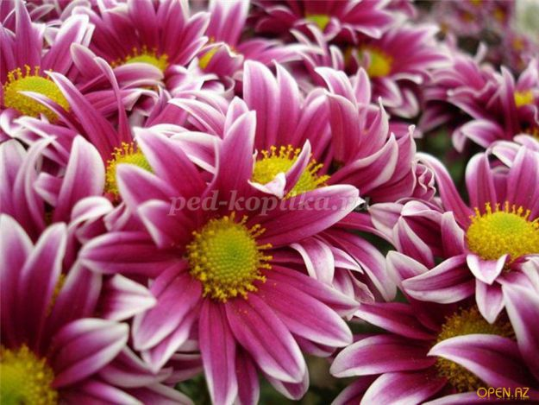
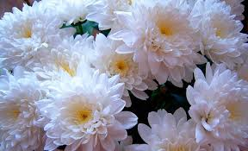
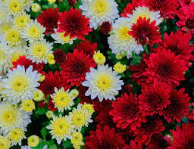
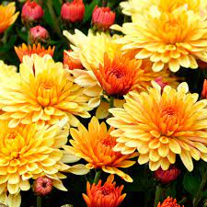
Прекрасен сад цветущих хризантем, Чудесный мир и запаха и цвета. И нет жары, привычной лету, Прозрачность не нарушена ничем. Вот алый, желтый, белоснежный куст, Слились нечаянно ковром волшебным, Вы есть и солнечным, и медным, И розовым оттенком чувств. Склоняя нежные соцветия к траве, Ликует осени бесценная оправа... Вы так чудесны, хризантемы, право, В своем предзимнем хрупком естестве!.. (Ольга Благодарева «Ода хризантемам»)

Slide 3
Назначение: Мастер – класс выполнен для детей школьного возраста, педагогов, родителей и просто творческих людей. Работа требует усидчивости и аккуратности, но приносит много радости. Данную композицию можно использовать для оформления интерьера или в качестве подарка. Цель: Создать композицию из бумажных цветов. Задачи: - расширить представление детей о многообразии цветов, - научить составлению цветочной композиции, - рассказать о последовательности и приёмах изготовления цветов, - развивать воображение, творческие способности, - развивать мелкую моторику, - воспитывать усидчивость, аккуратность, уважительное отношение к труду.

Slide 4
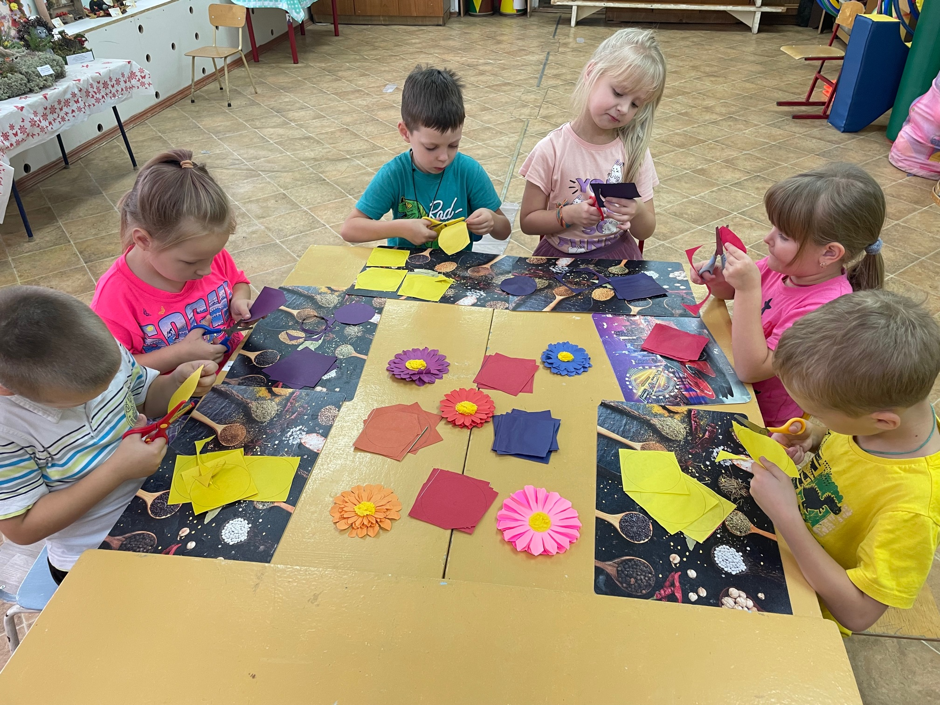
Занятия аппликацией в детском саду

Slide 5
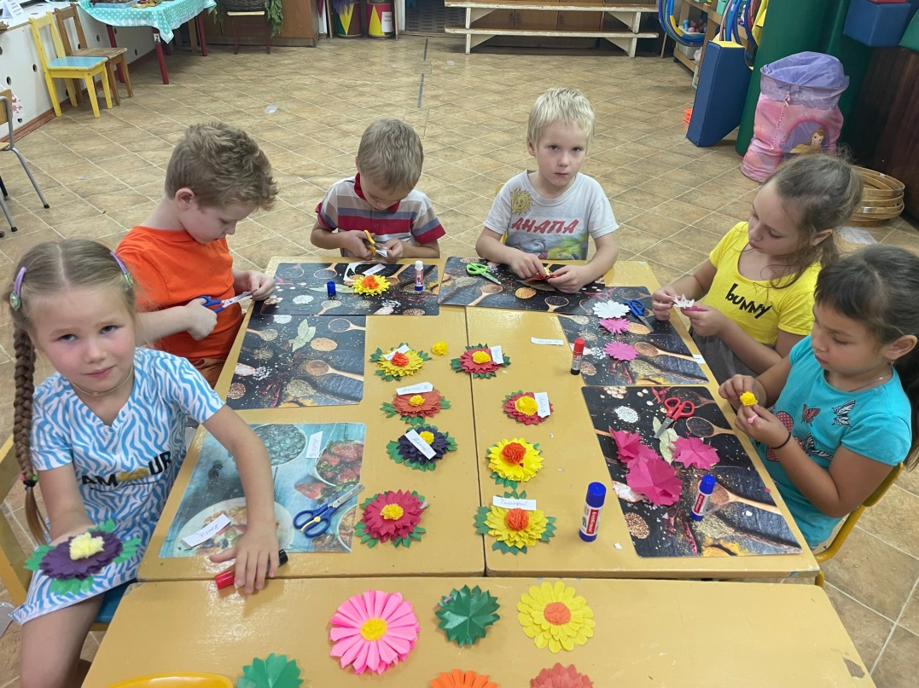
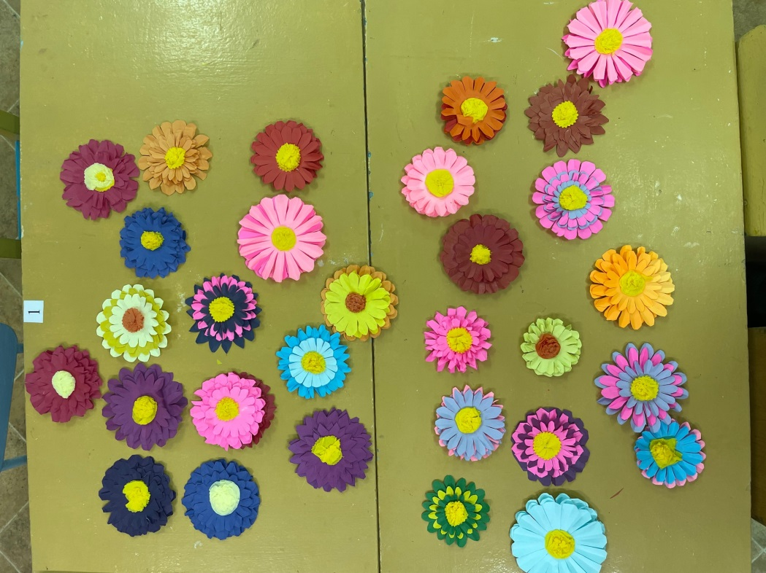
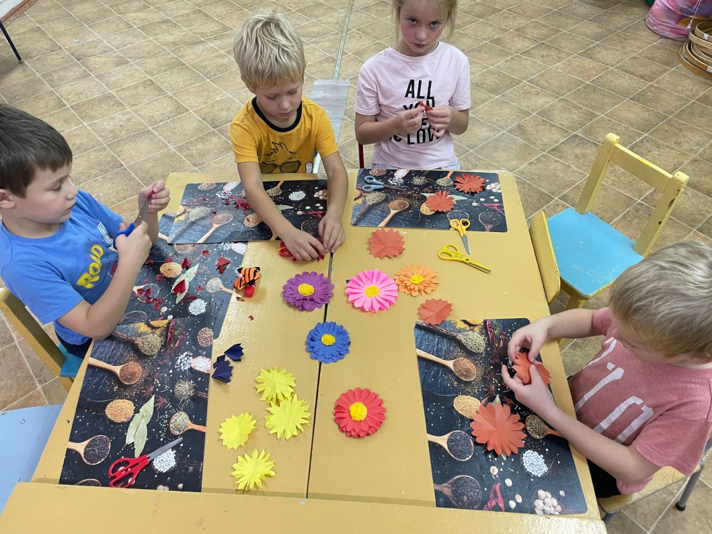
Дети сами вырезают и составляют цветок хризантемы

Slide 6
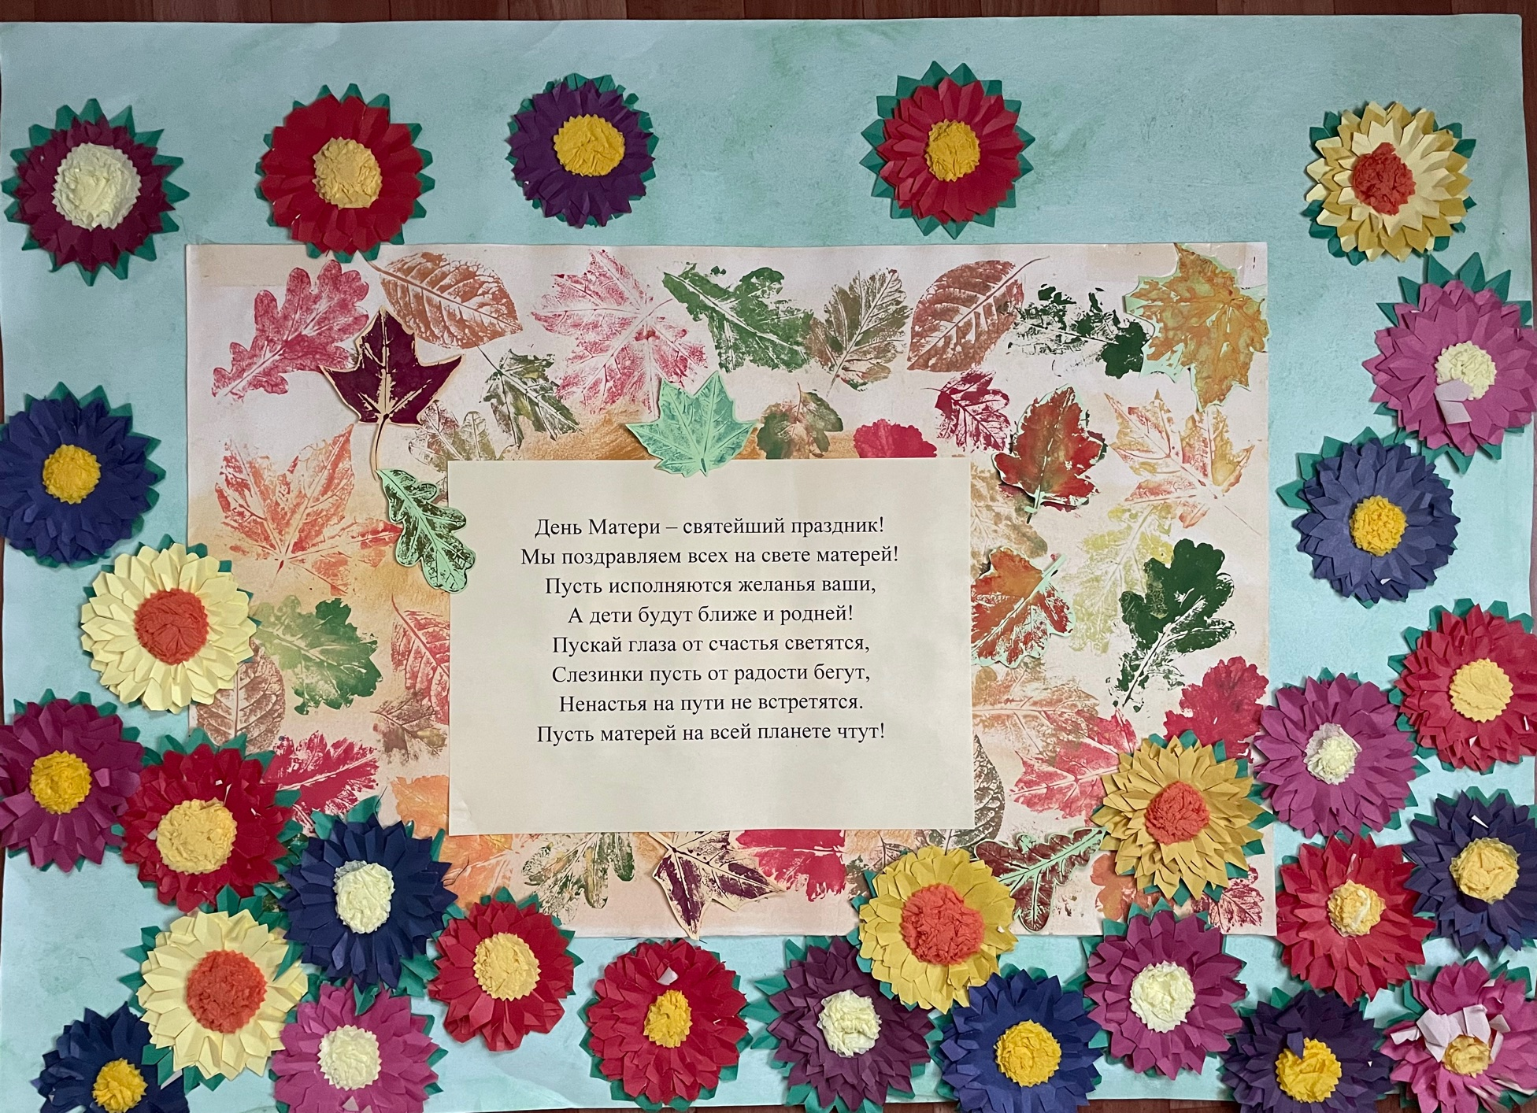

Slide 7
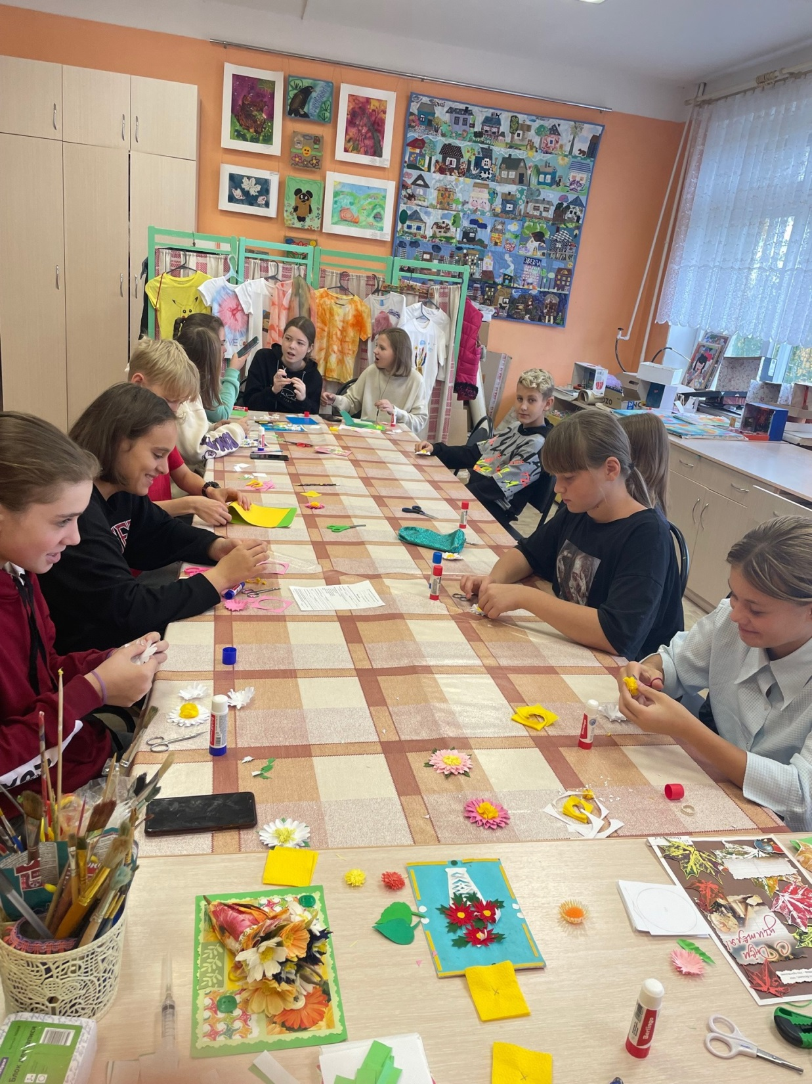
На занятиях со школьниками цветок может немного усложняться, быть меньше для изготовления открытки
ццмо

Slide 8
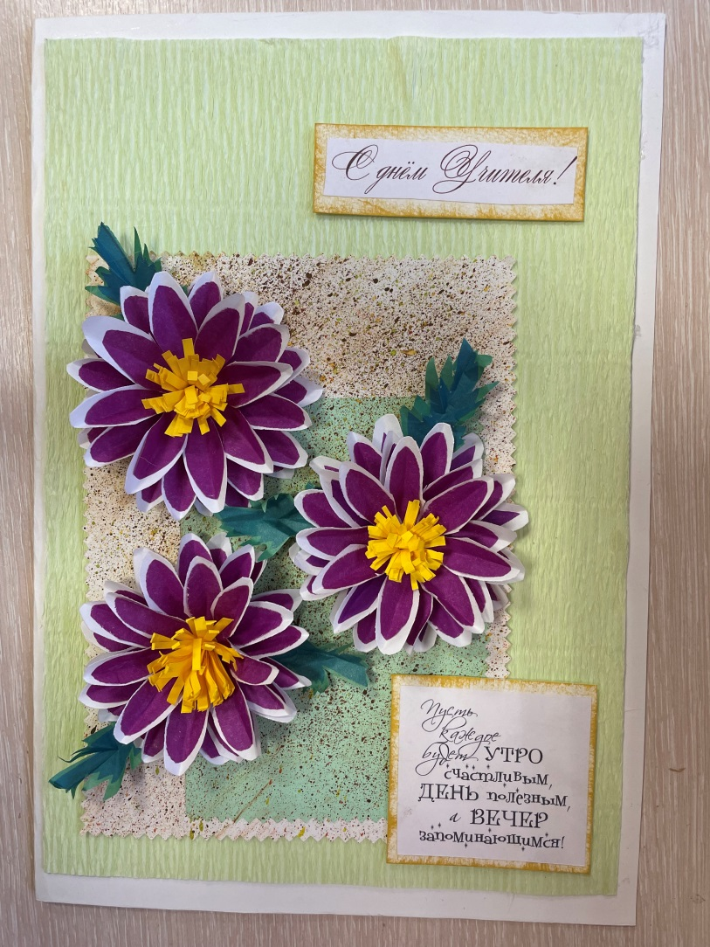
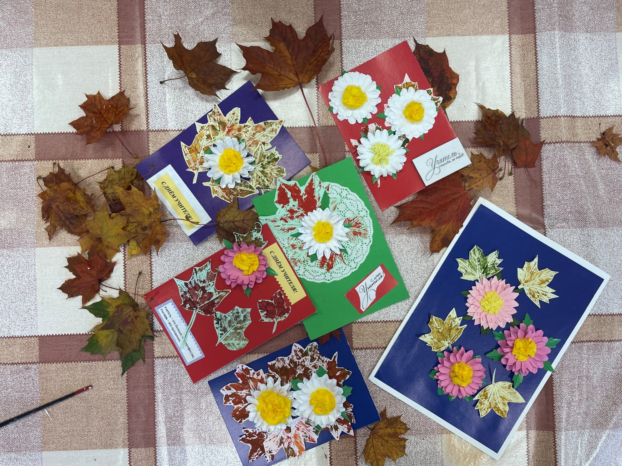

Slide 9
Этапы выполнения работы:
1. Вырезать из цветной бумаги круги, близкие по диаметру 4-5 штук; 2. Сложить каждый круг 3 раза пополам. 3. Полученный конус надрезаем снизу посередине на 2/3 высоты. 4.Переворачиваем и срезаем уголки- получилось вытянутое сердце. 5. Раскрывая заготовку, делаем надрез между лепестками на 2/3 высоты. 6. Заутюживая пальцами каждый лепесток, получаем «стрелочки». 7. Так делаем со всеми заготовками. 8. Собираем цветок, начиная с самого большого диаметра. На него приклеиваем заготовки меньших диаметров.
9. Середину цветка можно сделать разными способами. Можно из салфеток, а можно из полоски бумаги, нарезанной лапшой и скрученной в ролл.
10. Листочки вырезаем из зелёной бумаги, имитируя листья натурального цветка хризантемы

Slide 10
